Slide 1
Semana 1
Introducción a la Programación
Por: Esteban Solórzano

Slide 2

Agenda
¿Qué es programar?
Lenguajes de programación
Algoritmos

Slide 3
¿Qué es programar?
Dar las instrucciones necesarias a una máquina para que realice su función de manera automática.
Entonces ¿Qué se puede programar?
Para programar hay que saber “hablar máquina”
Es muy importante el pensamiento lógico

Slide 4
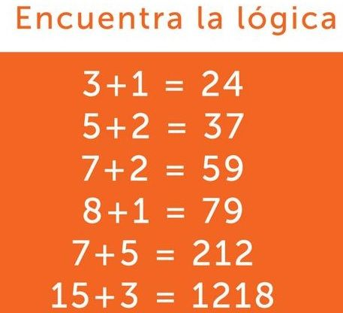
Problemas de lógica

Slide 5
Problemas de lógica
Si Ángela habla más bajo que Rosa y Celia habla más alto que Rosa, ¿habla Ángela más alto o más bajo que Celia?
De cuatro corredores de atletismo se sabe que C ha llegado inmediatamente detrás de B, y D ha llegado en medio de A y C. ¿Podría Vd. calcular el orden de llegada?
Un pastor tiene que pasar un lobo, una cabra y una lechuga a la otra orilla de un río, dispone de una barca en la que solo caben el y una de las otras tres cosas. Si el lobo se queda solo con la cabra se la come, si la cabra se queda sola con la lechuga se la come, ¿cómo debe hacerlo?.

Slide 6
Pensamiento lógico
Es muy importante desarrollar el pensamiento lógico
Hay que aprender a pensar en bloques más pequeños
René Descartes – Discurso del Método

Slide 7
Lenguajes de programación -Historia
1890 – El censo de los EEUU fue codificado en tarjetas perforadas
Máquinas de Turing 1936
Arquitectura de von Neumann
Lenguaje Ensamblador – 1940s
FORTRAN – 1954
COBOL – 1959
C – 1972
1980s – C++, Perl
1990s – Python, VB, PHP, Java, JS, Ruby, etc

Slide 8
Lenguajes de programación
El lenguaje de programación es un idioma artificial diseñado para expresar procesos que pueden ser llevados a cabo por máquinas.
Los lenguajes de programación usan variables y palabras reservadas para lograr que la máquina haga lo que le decimos que haga.

Slide 9
Lenguajes de programación
Lenguajes de bajo nivel
Ensamblador
Lenguajes de alto nivel
Compilados –C, C++, C#, Visual
Interpretados – Javascript, PHP
Caso especial: Java
Interpretado y compilado - JVM

Slide 10
Algoritmo
Es un conjunto prescrito de instrucciones o reglas bien definidas, ordenadas y finitas que permite llevar a cabo una actividad mediante pasos sucesivos que no generen dudas a quien deba hacer dicha actividad
Ejemplos

